Slide 1

设计说明书（SDD）答辩
答辩人：刘运淇
小组成员：霍达 郑嘉文 戴雨涛 徐柯轩 刘运淇
2023年4月20日

Slide 2
需求概述
针对对应的需求文档，本文档再次概述出该机器人系统的主要需求。主要需求对应设计展示如下：
SRS文档
SDD文档
业务需求：
机器人需要能够准确地识别顾客，并能够根据顾客需求提供相应服务；
机器人需要具备准确、高效、稳定的送餐功能，能够在不同环境下完成送餐任务；
机器人需要具备可靠的迎宾功能，能够在顾客到达餐厅时主动进行问候,并在顾客确认就餐后对顾客进行引导；
机器人需要能够与餐厅系统无缝连接，实现实时传输订单和顾客信息。
数据需求：
餐厅地图数据，包括建筑物布局、道路路径、房间位置等；
顾客订单数据，包括订单信息、送餐位置、送餐时间等；
机器人运行数据，包括运行路径、运行速度、传感器数据等。
建图
迎宾
送餐

Slide 3
数据库设计
User表 Map表
字段名 | 数据类型 | 默认值 | 能否为空 | 备注
id | char(128) |  | 否 | 主键，账号
pwd | char(128) |  | 否 | 密码
email | char(128) |  | 否 | 邮箱
username | char(128) | unnamed_user | 否 | 用户名
head | char(128) | https://tupian.qqw21.com/ 1722215388977.jpg | 否 | 用户头像链接
字段名 | 数据类型 | 默认值 | 能否为空 | 备注
id | int | 自增1 | 否 | 主键，每次创建时自增1
name | char(128) | unnamed_map | 能 | 地图名称
path | char(128) |  | 否 | 地图存放路径
welcome | char(128) | Welcome! | 能 | 迎宾语音
该表的建立来源于前端需要进行用户的基本配置，同时也是一个不错的迭代方向
该表的建立来源于建图的需求，用户需要保存当前场景 ，以便后续调用

Slide 4
数据库设计
Point表
字段名 | 数据类型 | 默认值 | 能否为空 | 备注
id | int | 自增1 | 否 | 主键，每次创建时自增1
name | char(128) | unnamed_point | 否 | 航点名称
x_axis | double | 0.0 | 否 | 航点x坐标
y_axis | double | 0.0 | 否 | 航点y坐标
status | int | 0 | 否 | 航点当前状态，为0表示座位为空，为1表示座位不为空
map_id | int |  | 否 | 外键，与地图的id对应，级联更新删除
该表的建立来源于迎宾与建图的需求，两种模式都需要保存地图内相应航点的位置。

Slide 5
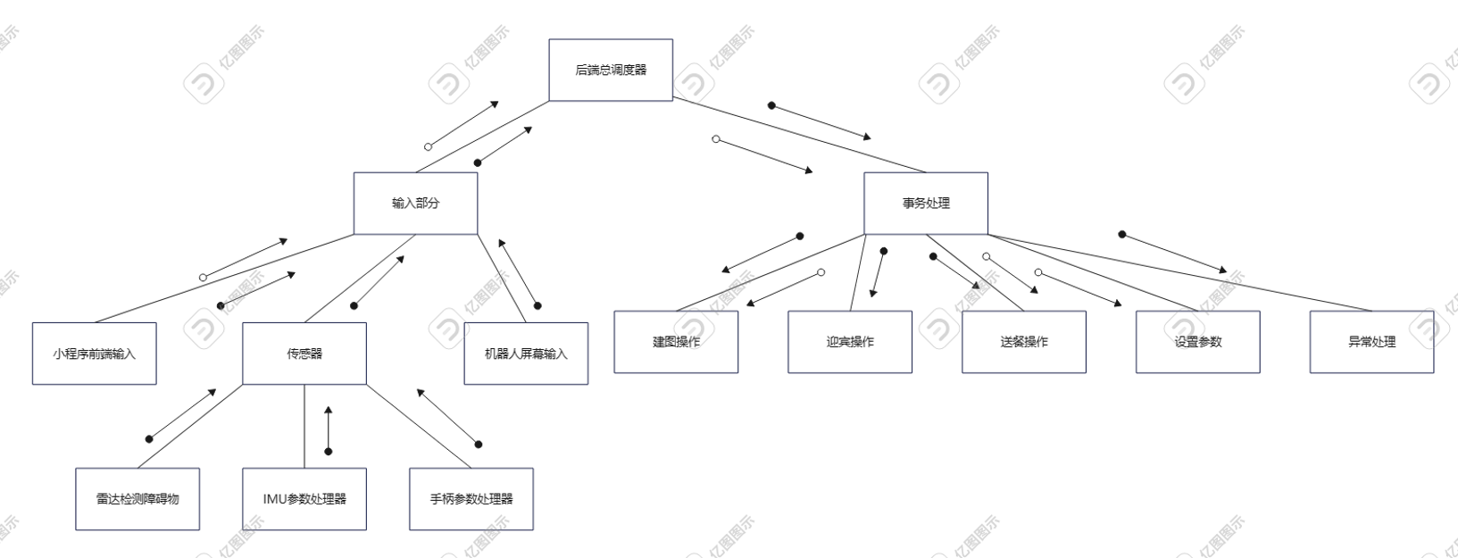
系统体系结构
总体层次结构图，整合需求文档数据流图，顶层为事务型，事务处理下层为变换型

Slide 6
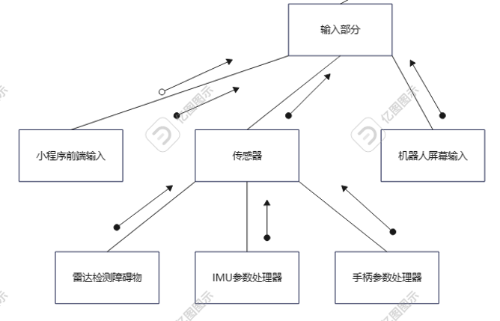
系统体系结构
输入部分
整体的数据输入由3部分组成，前端小程序，各类传感器和机器人屏幕输入。前端小程序有多种功能，包括控制机器人进入建图，迎宾，送餐模式，同时也传输订单数据，要修改的机器人参数，编辑的航点信息。传感器部分会传入雷达检测到障碍物的标志，IMU参数处理器产生的标志，以及手柄的信息。在机器人屏幕中，客户传入就餐的控制指令，引导机器人进入后续的迎宾状态。

Slide 7
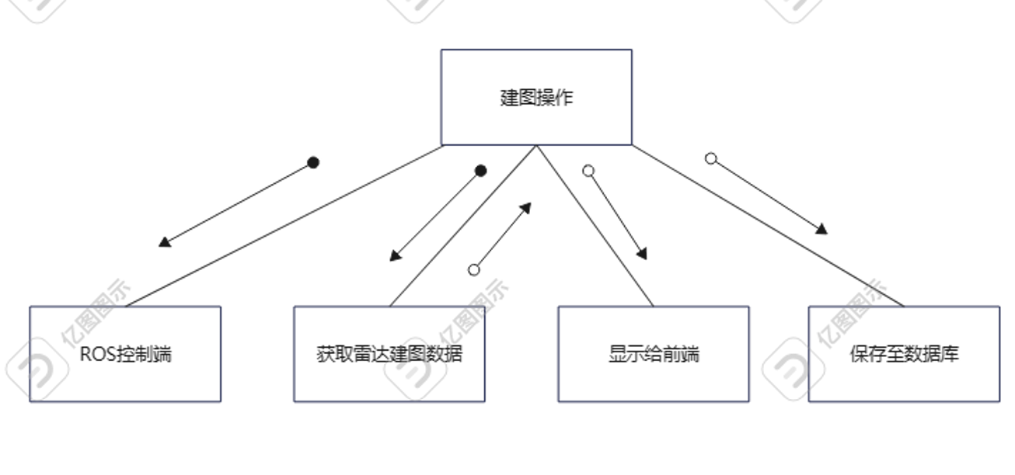
系统体系结构
建图部分
建图需要将事务处理处传来的手柄输入传递给ROS控制端，使得机器人按照手柄输入运动。同时也向后端保存的雷达传感器建好的图发送查看指令，返回雷达建图的数据，实时反馈给前端。当前端要求停止建图时，ROS控制端立即停止运行，将事务处理处传来的地图命名信息和建好的地图数据传递给“保存至数据库”这一步骤。

Slide 8
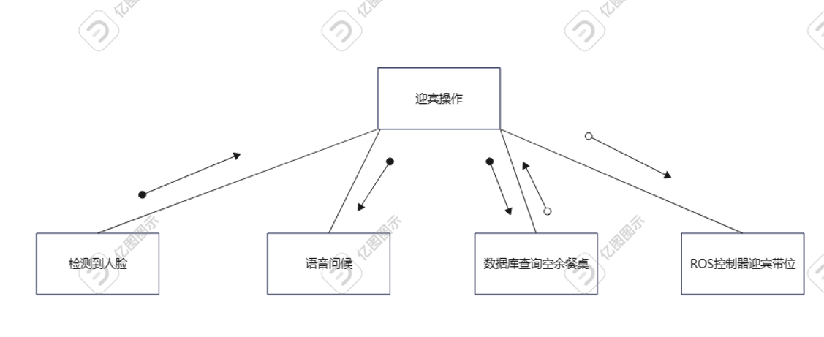
系统体系结构
迎宾部分
从事务处理处进入迎宾操作状态，首先相机传感器发出检测到人脸的信号，立马触发语音问候的步骤，在接收到机器人屏幕发出的“就餐”指令后，查询数据库中的空余餐桌，并返回对应航点，将参数传递给ROS控制器进行迎宾带位的状态。

Slide 9
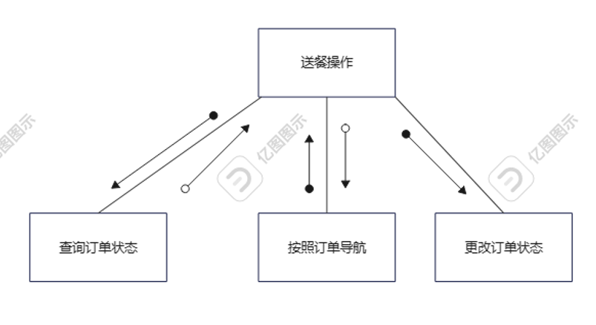
系统体系结构
送餐部分
送餐操作会查询订单状态，得到未被处理的订单信息，传递给ROS控制器，将对应菜品送至指定位置，返回时ROS端发送送餐完毕指令，送餐操作立马更改订单状态，并查询订单列表是否为空。

Slide 10
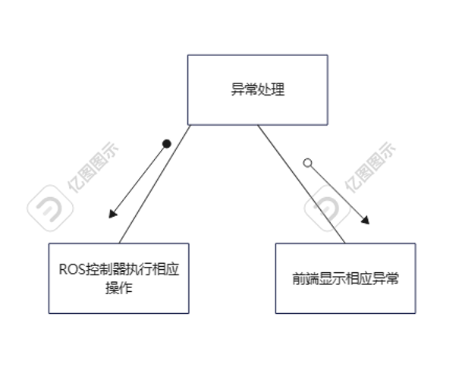
系统体系结构
异常处理部分
该部分从上层收到ROS传感器的异常情况，对不同异常进行处理，总体分为向ROS端发送预设好的异常处理操作，并向前端显示该异常状态，提醒用户。

Slide 11
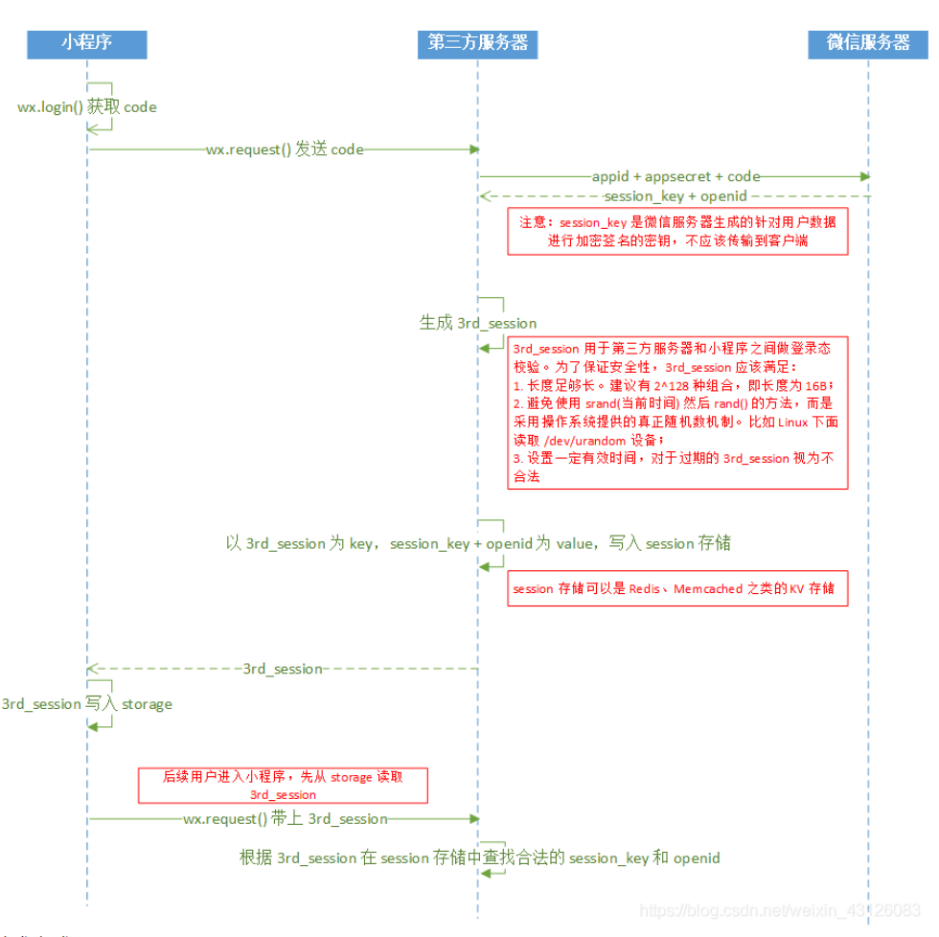
接口设计（前端）
登录时，使用微信小程序的登录接口，保证用户数据隐私安全。

Slide 12
接口设计（前端）
1. 创建标点
说明：调⽤此接⼝，可以在指定场景中，指定位置处创建坐标记录点，记录相关信息（需求待商榷）
请求⽅式：POST
必选参数：x_axis,y_axis,name,map_id分别表示标点x坐标，y坐标，名称，当前地图id。
后端接口：createPoint
返回结果及说明：msg，成功时code为200，重命名错误code返回为400，其他错误code返回500
备注：前端应参照数据库设计检查参数格式是否正确。
2. 删除标点
说明：调⽤此接⼝，可以删除指定场景中指定的标点
请求⽅式：POST
必选参数：map_id，标点编号
后端接口：deletePoint
返回结果及说明：msg，成功时code为200，找不到标点错误code返回404，其他错误code返回500
备注：无

Slide 13
接口设计（ROS端）
启动迎宾模式
请求方式：
rosrun thursday4 enable_welcome welcome_spot_x:=x welcome_spot_y:=y
参数：
welcome_spot_x：double类型（64bits），指示迎宾点的x坐标
welcome_spot_y：double类型（64bits），指示迎宾点的y坐标
调用示例：
完成“建图”，并启动基本节点后，后端按照请求方式调用，启动迎宾功能
机器人移动到迎宾点（welcome_spot），并使能机器人机载电脑上的交互界面
当识别到人脸后，机器人播放迎宾语音（welcome_audio）
当“带位”节点开始后，本节点挂起，直到“带位”节点唤醒本节点，跳转到2
特别地，后端调用nodekill，强制结束本节点

Slide 14
接口设计（ROS端）
送餐
请求方式：rosrun thursday4 delivery des_x:=x des_y:=y
参数：
des_spor_x：double类型（64bits），指示目标餐桌的x坐标
des_spot_y：double类型（64bits），指示目标餐桌的y坐标
调用示例：
启动送餐模式节点，并挂起后，当厨师在机器人上放置菜品后，在前端开启送餐，后端按照请求方式调用，进行一次送餐
机器人移动到目标点（des_spot）
机器人播放到达语音（des_delivery_audio），并使能机器人机载电脑上的交互界面
本节点挂起，直到“送餐确认”节点唤醒本节点
机器人关闭机载电脑上的交互界面，唤醒“启动送餐模式”节点
节点结束，并在控制台输出节点结束信息

Slide 15
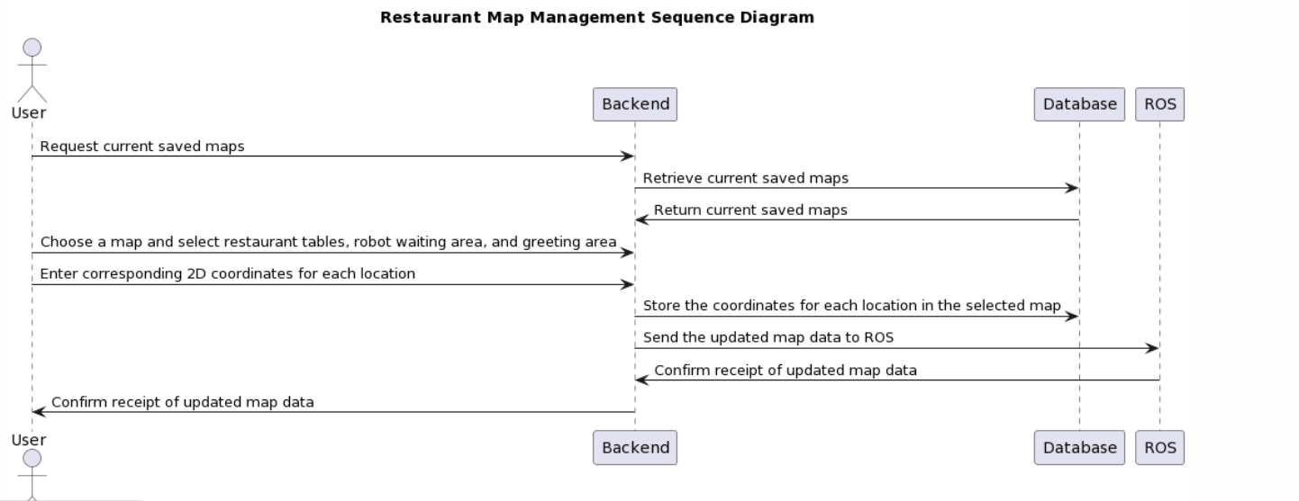
详细设计部分（正常情况）
航点编辑时序图
建图完毕后，用户可以获取当前保存的地图，根据地图来选择餐厅桌子的位置、机器人等候送餐的位置以及迎宾位置的坐标，这些二维坐标传递给后端后，后端将坐标存到数据库中，后续将这些数据传递给ROS端使用。

Slide 16
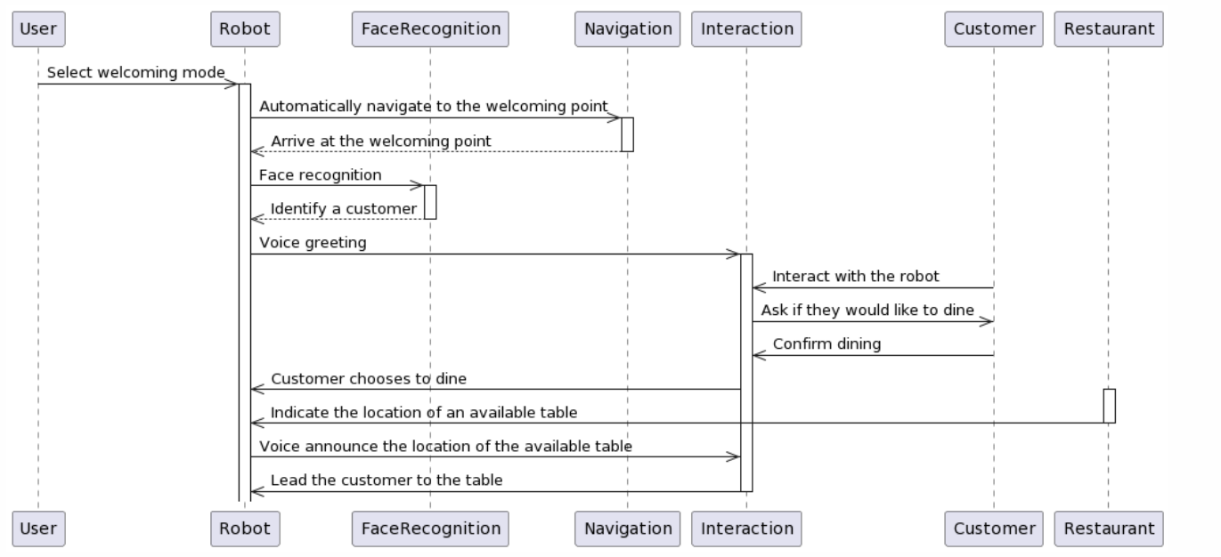
详细设计部分（正常情况）
迎宾带位时序图
用户选择迎宾模式后，机器人先通过自动导航从当前位置回到迎宾点（餐厅门口），每当有人来临（利用人脸识别判断），则触发机器人的语音播报功能，让机器人向顾客打招呼。于此同时机器人与顾客进行进行交互，顾客如果选择就餐，机器人可带顾客到当前的空位去，同时语音播报空位的位置。

Slide 17
详细设计部分（异常处理）
姿态异常处理时序图
ROS端利用IMU姿态检测来将机器人的姿态异常信息通过后端传递给前端，提醒用户机器人发生异常。

Slide 18
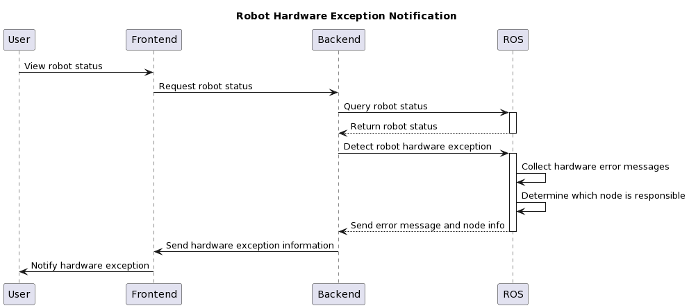
详细设计部分（异常处理）
硬件异常处理时序图
ROS端将启动相关硬件的结点的报错信息处理后通过后端传递给前端，提醒用户机器人硬件发生异常

Slide 19
文档分工及版本迭代
小组名称
学号 | 姓名 | 本文档中主要承担的工作内容
20373467 | 戴羽涛 | 负责设计中后端与ROS交互接口
20373463 | 霍达 | 主要负责详细设计
20373625 | 刘运淇 | 主要负责数据库设计和体系结构设计，并整合文档
20373237 | 郑嘉文 | 负责设计前端与后端交互接口
19373048 | 徐柯轩 | 负责设计中后端与ROS交互接口
本文档由小组所有成员共同编写，编写之前通过组会大致明确机器人工作流程，设计目的与要求。
编写完成后再次召开组会，小组成员分别审核其余成员编写的文档部分，发现相异点提出并进行讨论修改，使得小组内部思想同步且一致。
版本 | 提交日期 | 主要编制人 | 审核人 | 版本说明
V1.0 | 2023.4.18 | 刘运淇，霍达 | 小组所有成员 | 所有人分别参与第一版的编写，部分接口仍为TODO状态
V1.1 | 2023.4.19 | 刘运淇 | 小组其他成员 | 补充接口未完成部分
V1.2 | 2023.4.20 | 霍达 | 小组其他成员 | 更改异常情况解决方案，并补充时序图。同时修改ROS端部分接口

Slide 20
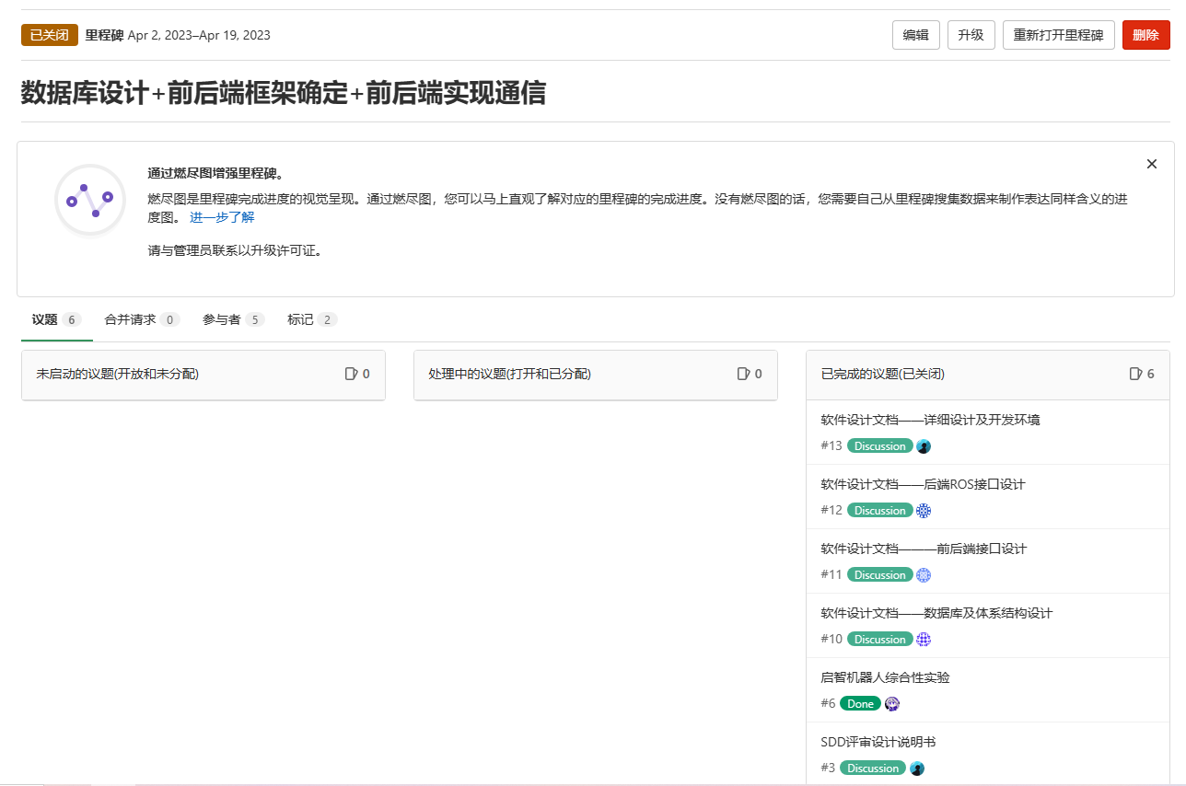
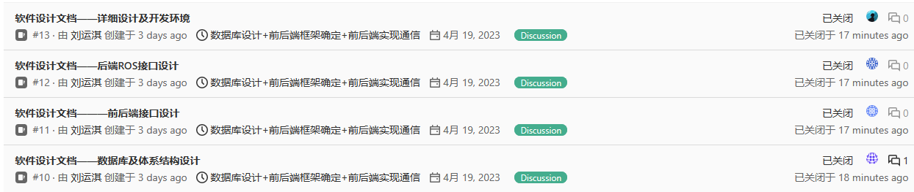
Git管理
里程碑与议题的建立与实现

Slide 21
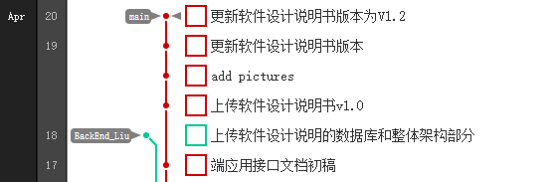
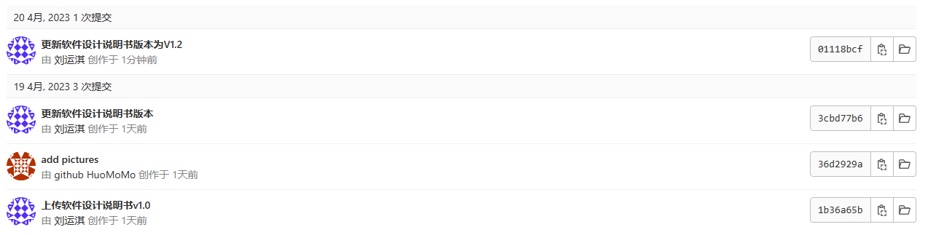
Git管理

Slide 22
SDD文档答辩
谢 谢！
请各位老师批评指正！

